Slide 1
Richtige und falsche Wege zu einer gerechten Alterssicherung
Frühstücksdialog zur Rentendebatte Berlin, 16.01.2018

Slide 2
Doppelte Haltelinien – Der versteckte Beitrag zur GRV
Quelle: Deutsche Rentenversicherung

Slide 3
Die Vorhaben der Groko
Aufwertung der Rente für langjährig Versicherte, welche im Status quo mit einer Rente unter dem Grundsicherungsniveau rechnen müssen
Solidarrente/Lebensleistungsrente/Grundrente
Versicherungsjahre sind ein willkürlicher Indikator für „Anstrengung/Leistung“
Rentenniveau hat wenig mit Altersarmut zu tun
Führt das Ziel der zusätzlichen Vorsorge „ad absurdum“
Diskriminierung von Armut
Keine Armutsbekämpfung
Zusätzliche Vorsorge

Slide 4
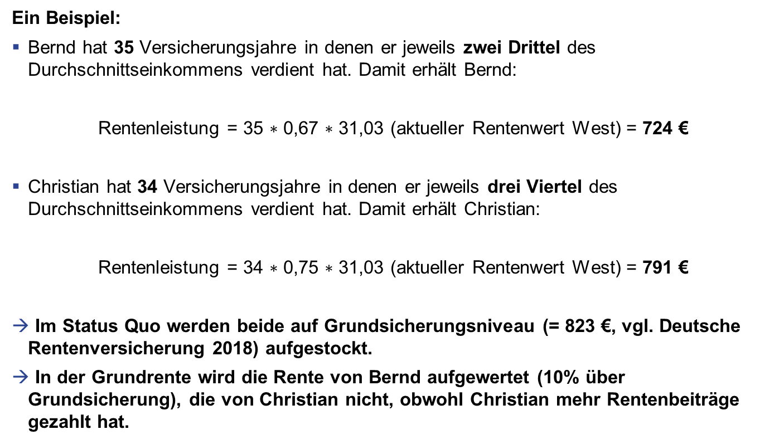
Was ist zu würdigende „Lebensleistung“?
Ein Beispiel:
Bernd hat 35 Versicherungsjahre in denen er jeweils zwei Drittel des Durchschnittseinkommens verdient hat. Damit erhält Bernd:
Rentenleistung = 35 $∗$ 0,67 $∗$ 31,03 (aktueller Rentenwert West) = 724 €
Christian hat 34 Versicherungsjahre in denen er jeweils drei Viertel des Durchschnittseinkommens verdient hat. Damit erhält Christian:
Rentenleistung = 34 $∗$ 0,75 $∗$ 31,03 (aktueller Rentenwert West) = 791 €
Im Status Quo werden beide auf Grundsicherungsniveau (= 823 €, vgl. Deutsche Rentenversicherung 2018) aufgestockt.
In der Grundrente wird die Rente von Bernd aufgewertet (10% über Grundsicherung), die von Christian nicht, obwohl Christian mehr Rentenbeiträge gezahlt hat.

Slide 5
Viele Wege führen in Armut – oder eben auch nicht
Drei Viertel der Renten unterhalb des Grundsicherungsniveaus weisen weniger als 35 Versicherungsjahre auf.
Quelle: Eigene Berechnungen auf Basis der Deutsche Rentenversicherung (2017). Anteil der nach Versicherungsjahren differenzierten Versicherten im Verhältnis zu allen Rentenempfängern mit stilisierten Rentenbezügen unterhalb des im Jahr 2016 geltenden durchschnittlichen Grundsicherungsniveaus in Höhe von 771 Euro

Slide 6
Niedrige Renten sind nicht gleich Armut
2016 lagen die Bezüge für Altersrenten in den alten Bundesländern von etwa
30 Prozent aller männlichen Rentner und
zwei Drittel der weiblichen Versicherten
unter bzw. nahe des zu diesem Zeitpunkt geltenden durchschnittlichen Grundsicherungsniveaus von etwa 771 Euro.
Quelle: Eigene Darstellung auf Grundlage der Einkommens- und Verbrauchsstichprobe (EVS) des Statistischen Bundesamtes mit dem Basisjahr 2013. Berücksichtigt wurden Einnahmen durch eigene Ansprüche an die GRV sowie durch die Grundsicherung im Alter und bei Erwerbsminderung. Anteil der Personen, welche Leistungen der Grundsicherung im Alter und bei Erwerbsminderung und gleichzeitig Leistungen der GRV beziehen an allen Personen mit GRV-Leistungen

Slide 7
Lösungsansätze
 | Staatlich | Privat
Umlagefinanziert | GRV, Beamtenpensionen, etc. | Umlagefinanzierte Pensionskasse
Kapitalgedeckt | Deutschland-Rente | Riesterrente, etc.

Slide 8
Freibeträge in der geförderten privaten und betrieblichen Altersvorsorge als zielgerichtetes und effektives Instrument
Quelle: Eigene Darstellung auf Grundlage der Einkommens- und Verbrauchsstichprobe (EVS) des Statistischen Bundesamtes mit dem Basisjahr 2013. Berücksichtigt wurden Einnahmen durch eigene Ansprüche an die GRV sowie durch die Grundsicherung im Alter und bei Erwerbsminderung. Verteilung der GRV-Leistungen wenn gleichzeitig Leistungen der Grundsicherung im Alter und bei Erwerbsminderung bezogen werden

Slide 9
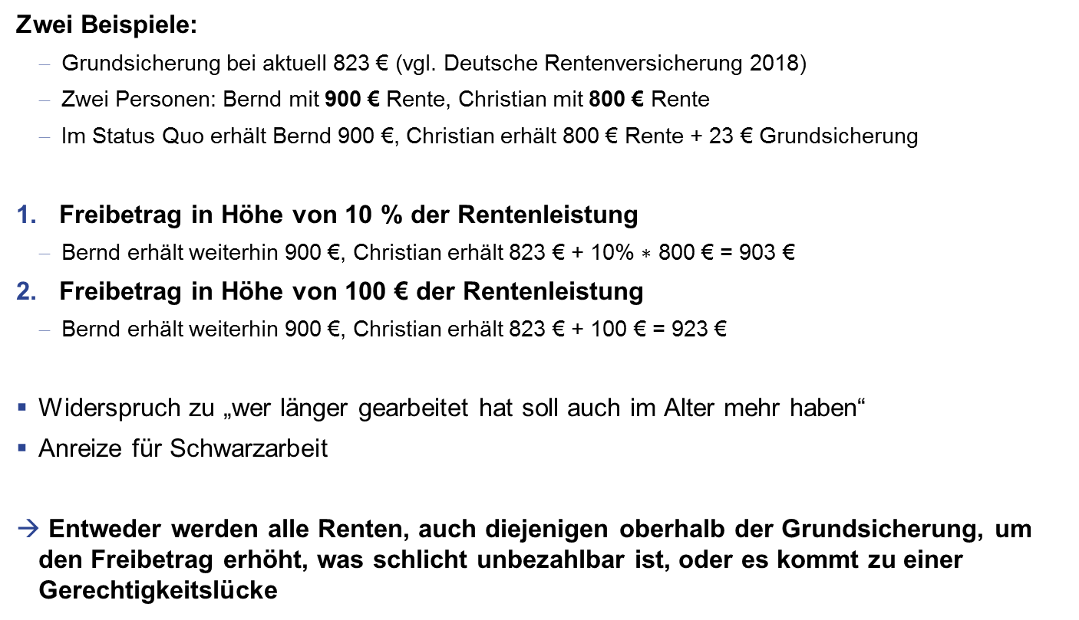
Freibeträge auch in der GRV?
Zwei Beispiele:
Grundsicherung bei aktuell 823 € (vgl. Deutsche Rentenversicherung 2018)
Zwei Personen: Bernd mit 900 € Rente, Christian mit 800 € Rente
Im Status Quo erhält Bernd 900 €, Christian erhält 800 € Rente + 23 € Grundsicherung
Freibetrag in Höhe von 10 % der Rentenleistung
Bernd erhält weiterhin 900 €, Christian erhält 823 € + 10% $∗$ 800 € = 903 €
Freibetrag in Höhe von 100 € der Rentenleistung
Bernd erhält weiterhin 900 €, Christian erhält 823 € + 100 € = 923 €
Widerspruch zu „wer länger gearbeitet hat soll auch im Alter mehr haben“
Anreize für Schwarzarbeit
Entweder werden alle Renten, auch diejenigen oberhalb der Grundsicherung, um den Freibetrag erhöht, was schlicht unbezahlbar ist, oder es kommt zu einer Gerechtigkeitslücke

Slide 10
Vielen Dank für Ihre Aufmerksamkeit!
Bei weiterem Interesse
www.whu.edu/wipo
@WHU_WIPO

